Slide 1

BILAN
« Présence en administration »

Slide 2

LE CONTEXTE
Animation nationale du 1er octobre au 30 novembre 2025.
Reprise du modèle édité lors de la semaine de la QVCT avec le jeu concours « Quiz immo » et le mantra « Bien dans son logement, bien dans son travail ».
Une animation pour dynamiser les événements en administration partout en France et surtout donner envie aux agents de venir à notre rencontre !

Slide 3

LES OUTILS
2 affiches à votre disposition selon vos besoins
1-Une affiche personnalisable pour annoncer notre présence au sein d’un évènement organisé par une administration.
2-Une affiche pour animer la participation au quiz
Le lien du quiz
https://www.creditsdesfonctionnaires.com/bien-dans-son-logement-bien-dans-son-travail/
Les questionnaires en fiche PDF pour connaître les questions et les réponses et ainsi mieux animer ce quiz
Le règlement du jeu concours
https://www.creditsdesfonctionnaires.com/reglement-du-jeu-bien-dans-son-logement-bien-dans-son-travail/
Lien du lieu du séjour à PALS
Petit Pals - Présentation

Slide 4
LES ACTIONS TERRAIN
https://horizon.lightning.force.com/lightning/r/Report/00OSb000007CZlIMAW/view?queryScope=userFolders
Type d’action | Nombre d’actions
Forum organisé par l’établissement | 5
Réunions d'information | 2
Tables d'information | 19
TOTAL | 26

Slide 5

LE QUIZ
328 participants
Chargés de développement | Nombre de participants au QUIZ
Carole Barre | 112
Fabienne Lallemand | 75
Bernard Fleche | 56
Fouzia Djaalal | 35
Franck Bratti | 19
Clément Gentil | 10
Zone sans CD | 7
Maryama Delot | 5
Cassandra Felix Quintas | 4
Mélina Laz | 2
Nicolas Aubin | 2
Sophie Chometon | 1
Profil | Nombre de participants
Locataires | 121
Propriétaires | 207

Slide 6
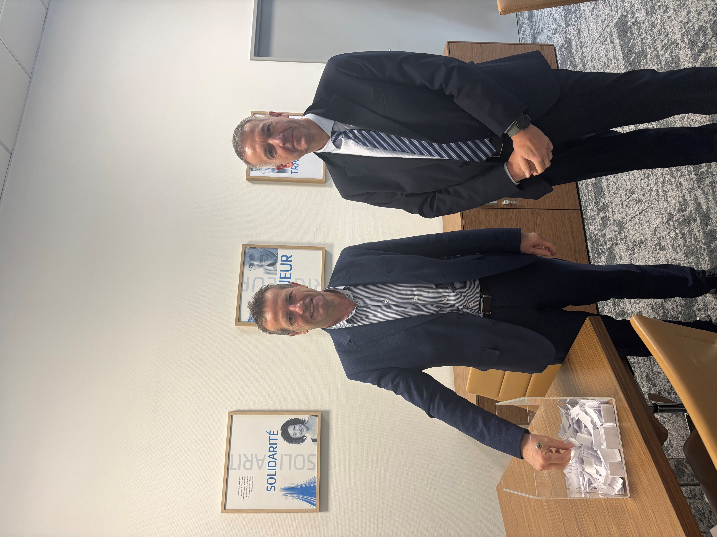
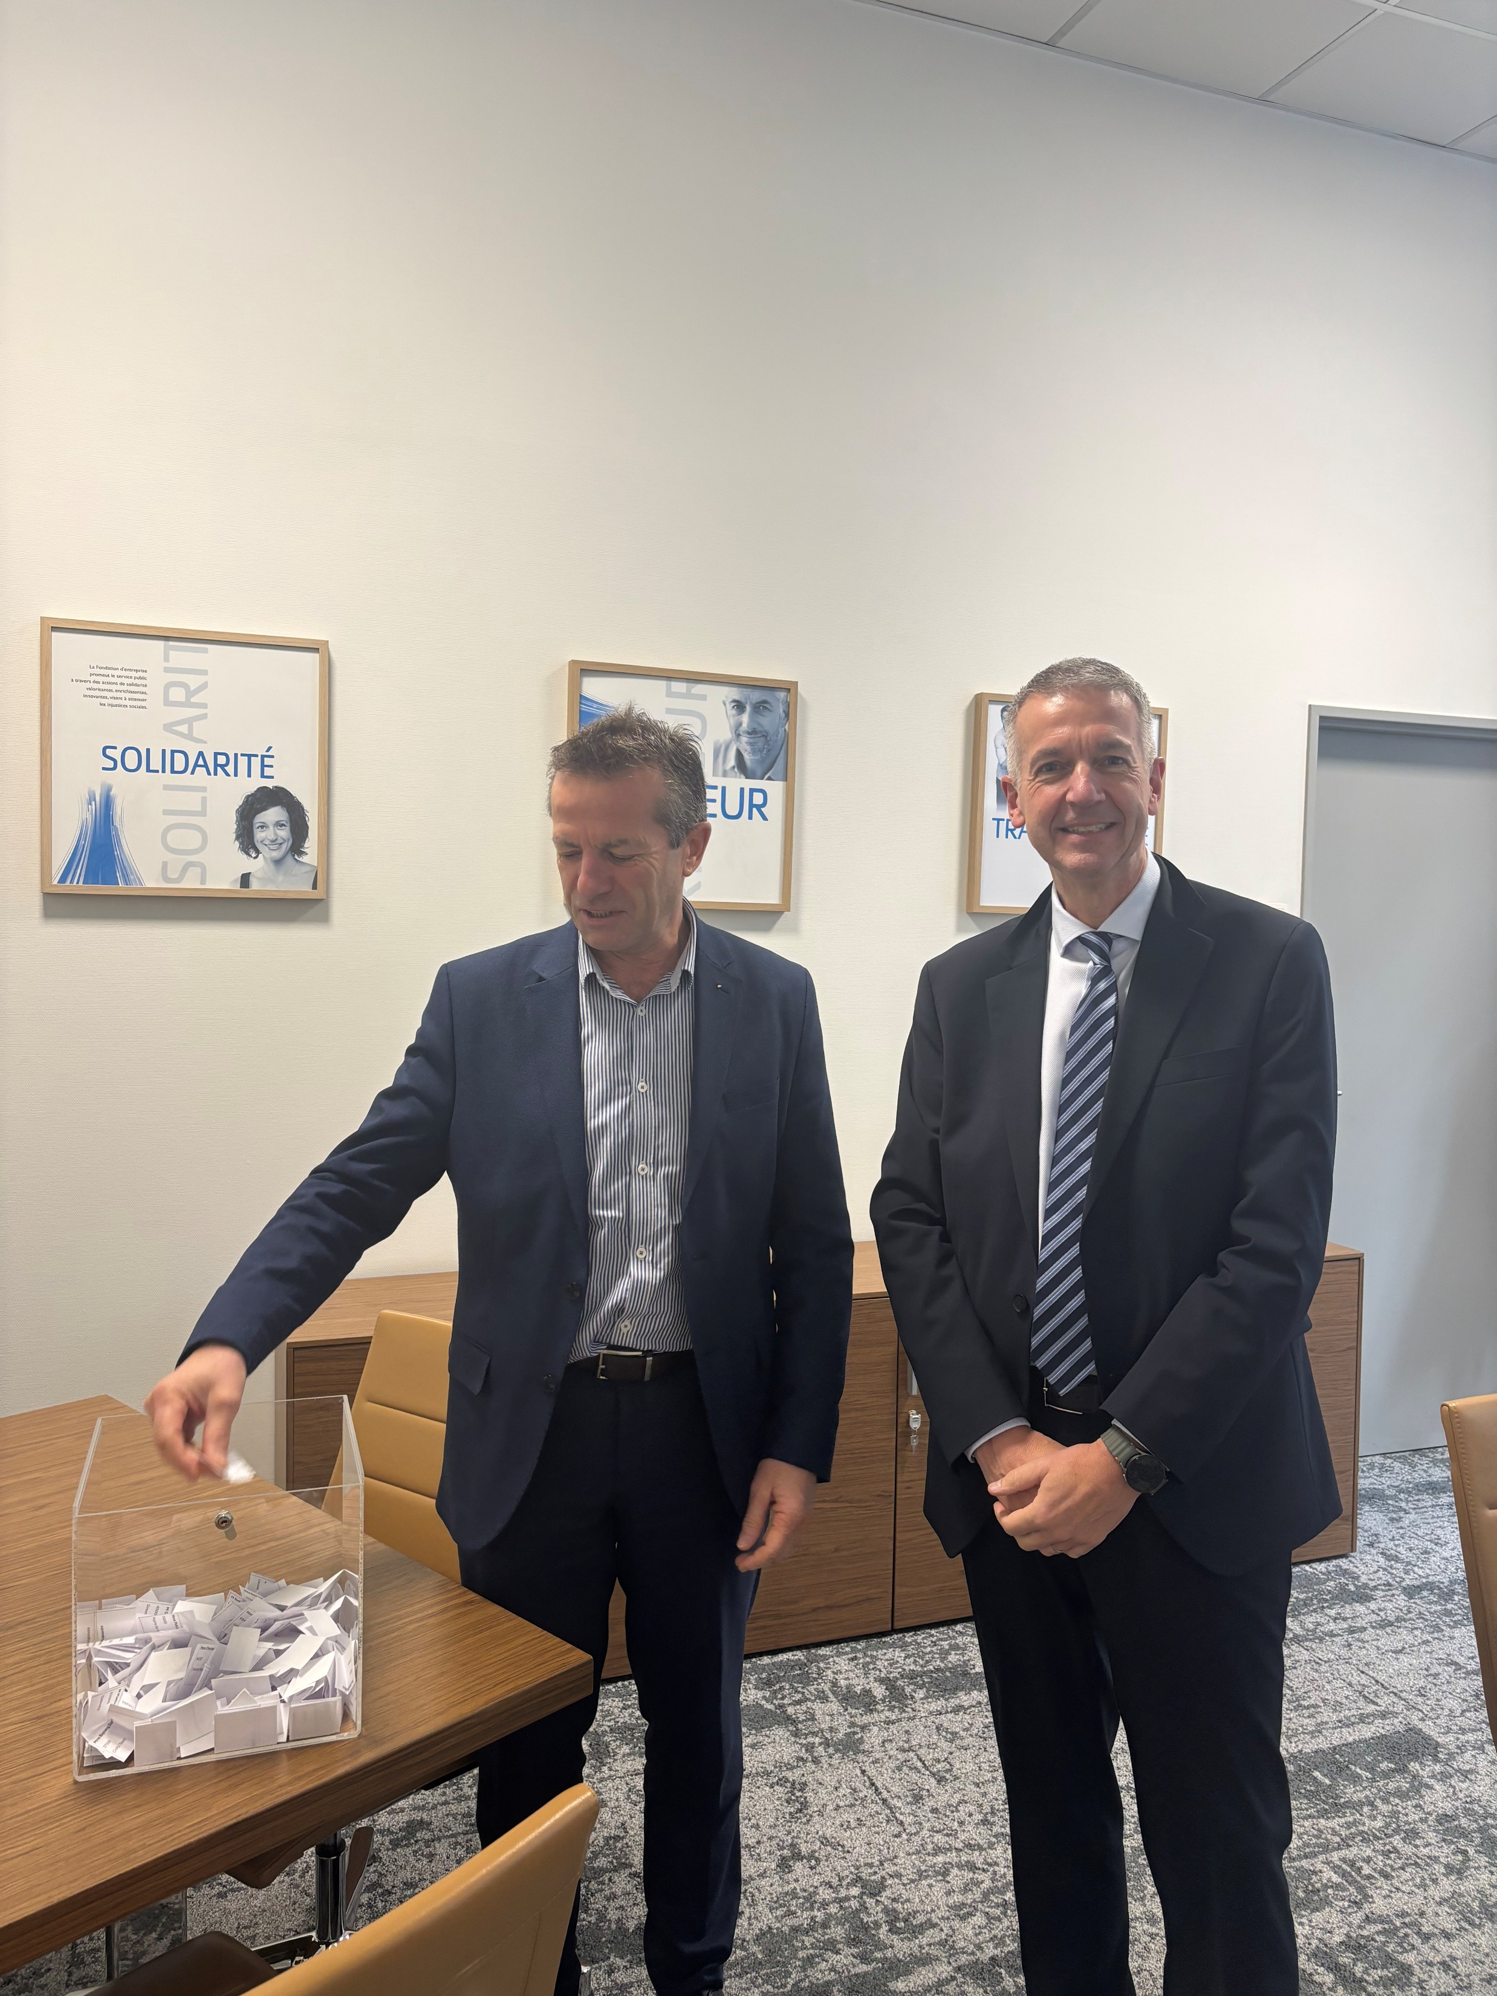
LE JEU CONCOURS
328 participants
Tirage au sort le 18 décembre par Benoit Hoine
1 gagnante
Mme BRANSOL Mélina
EPSM Georges Daumézon

